Slide 1



Chapter8. 기업데이터분석&대기오염측정데이터분석

Slide 2

목차
주제!
I. 포브스 기업 리포트 데이터 분석
II. 대기오염 측정 데이터 분석
III. 포브스 기업 리포트 데이터 분석응용
IV. 대기오염 측정 데이터 분석응용

Slide 3
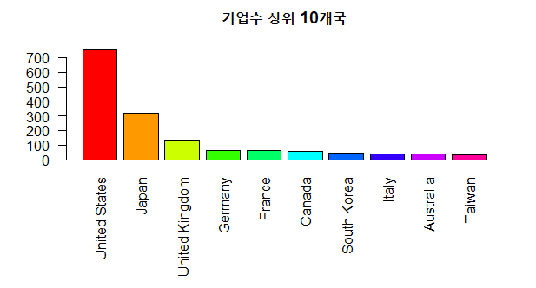
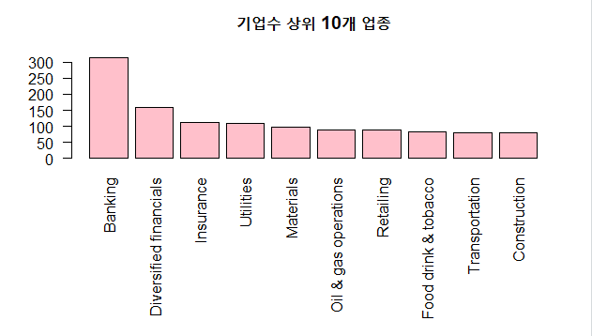
1. 요약1
우수기업이 많은 나라는 미국과 일본
분석
Forbes2000 자료-> 2004년 세계 2000대 기업 정보
name은 문자열 자료
country와 category는 팩터 타입의 범주형 자료(소속이 있음)
나머지는 수치형 자료
은행업종이 1위로 많음
rank : 기업 순위
name : 기업 이름
country : 기업 소속 국가
category : 업종 구분
sales : 매출액(단위: 10억 달러)
profits : 순익(단위: 10억 달러)
assets : 자산 금액(단위: 10억 달러)
marketvalue : 기업 가치(단위: 10억 달러)
3

Slide 4
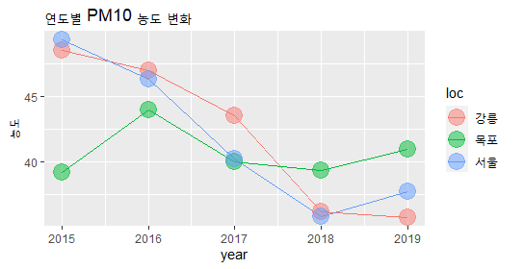
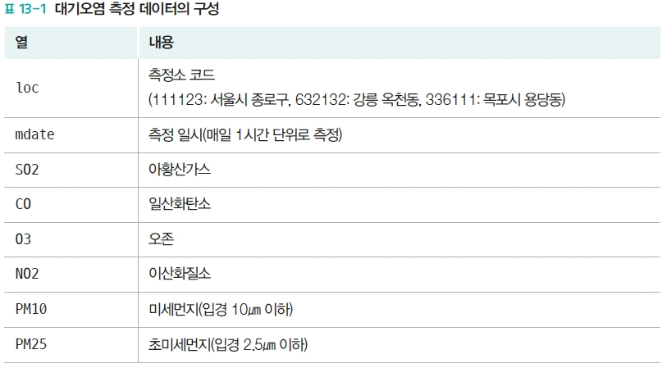
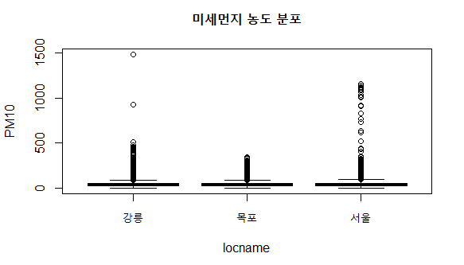
2. 요약2
대기오혐 측정 데이터(2015~2019년)을 분석
분석
2018년에는 미세먼지 농도가 낮음
서울이 미세먼지 농도가 높음
4

Slide 5
I. 포브스 기업 리포트 데이터 분석
5

Slide 6
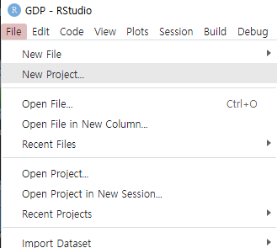
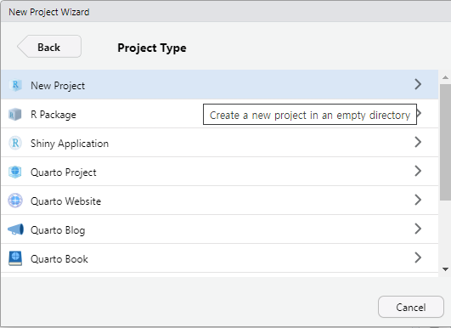
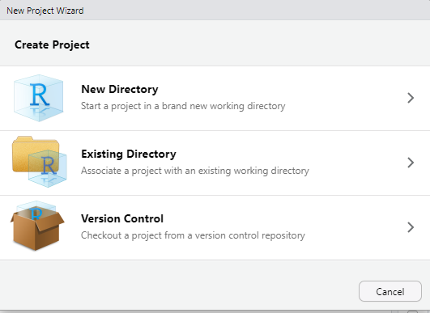
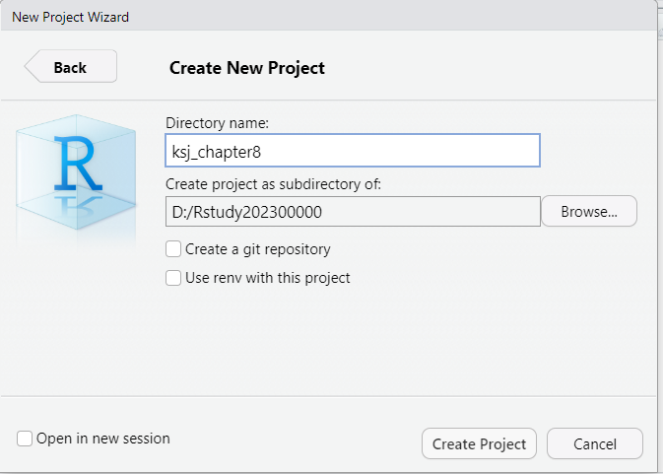
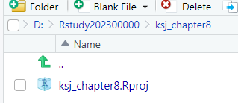
1. 데이터 준비
6

Slide 7
1. 데이터 준비
HSAUR 패키지의 Forbes2000 데이터셋
=>포브스에서 선정 2004년 세계 2000대 기업 리포트
CODE
install.packages('HSAUR’) #패키지설치
library(HSAUR)
data(＂Forbes2000＂) #Forbes2000데이터 사용
ds <- Forbes2000
ds[!complete.cases(ds),] # 결측값이 있는 경우 출력
결측
결측값이 있는 경우 출력
A B
NA 2
2 3
A B
NA 2
7

Slide 8
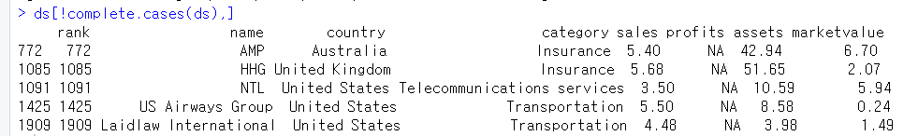
1. 데이터 준비
[CODE] 실행 결과
> library(HSAUR)
> data("Forbes2000")
> ds <- Forbes2000
> ds[!complete.cases(ds),]
# 결측값이 있는 기업 출력
8

Slide 9
2. 데이터 내용 확인
CODE
Forbes2000 자료는 총 2,000행, 8열로 구성
str(ds) #변수명과 데이터형 출력
head(ds)
name은 문자열 자료
country와 category 범주형 자료(소속이 있음)
나머지는 수치형 자료
[CODE] 실행 결과(1)
> str(ds)
'data.frame’:2000 obs. of 8 variables:
$ rank : int 1 2 3 4 5 6 7 8 9 10 ...
$ name : chr "Citigroup" "General Electric" "American Intl Group" "ExxonMobil" ...
$ country : Factor w/ 61 levels "Africa","Australia",..: 60 60 60 60 56 60 56 28 60 60 ...
$ category : Factor w/ 27 levels "Aerospace & defense",..: 2 6 16 19 19 2 2 8 9 20 ...
$ sales : num 94.7 134.2 76.7 222.9 232.6 ...
$ profits : num 17.85 15.59 6.46 20.96 10.27 ...
$ assets : num 1264 627 648 167 178 ...
$ marketvalue: num 255 329 195 277 174 ...
rank : 기업 순위
name : 기업 이름
country : 기업 소속 국가
category : 업종 구분
sales : 매출액(단위: 10억 달러)
profits : 순익(단위: 10억 달러)
assets : 자산 금액(단위: 10억 달러)
marketvalue : 기업 가치(단위: 10억 달러)
9

Slide 10
2. 데이터 내용 확인
범주형
자료
범주형
자료
[CODE] 실행 결과(2)
> head(ds)
rank name country category sales profits
1 1 Citigroup United States Banking 94.71 17.85
2 2 General Electric United States Conglomerates 134.19 15.59
3 3 American Intl Group United States Insurance 76.66 6.46
4 4 ExxonMobil United States Oil & gas operations 222.88 20.96
5 5 BP United Kingdom Oil & gas operations 232.57 10.27
6 6 Bank of America United States Banking 49.01 10.81
assets marketvalue
1 1264.03 255.30
2 626.93 328.54
3 647.66 194.87
4 166.99 277.02
5 177.57 173.54
6 736.45 117.55
10

Slide 11
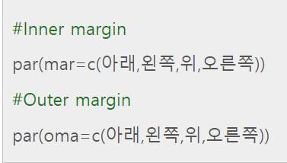
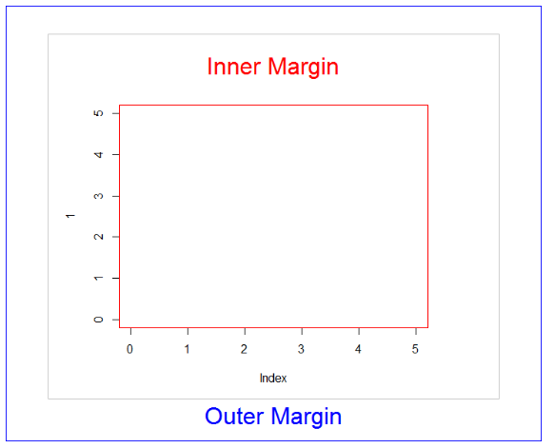
3. 국가별 기업 통계
내부여백(아래부터 시계방향)
그래프의 여백
외부여백
11

Slide 12
3. 국가별 기업 통계
CODE
table(ds$country) # ds의 country변수의 빈도수를 계산
tmp <- sort(table(ds$country), decreasing=T) #counttry수 내림차순 정렬
top.10.contry <- tmp[1:10]
top.10.contry # 우수기업을 포함하고 있는 상위 10개국 출력
par(mar=c(5,4,4,2)) # 그래프 내부 여백 조정
barplot(top.10.contry,
main=＇기업수 상위 10개국’,
col=rainbow(10), # 레인보우 팔레트(막대의 색을 10가지색으로 지정)
las=2 # x축 레벨 방향 설정(세로)
)
12

Slide 13
3. 국가별 기업 통계
Africa는 2개의 기업만이 포함됨
[CODE] 실행 결과 (1)
> table(ds$country)
Africa Australia
2 37
Australia/ United Kingdom Austria
2 8
...(중간생략)
United Kingdom/ South Africa United States
1 751
Venezuela
1
=>각 나라별로 몇 개의 기업이 2,000개 기업에 포함되었는지 확인
13

Slide 14
3. 국가별 기업 통계
우수 기업을 포함하고 있는 상위 10개국을 알아보기 위해 도수분포표를 내림차순 정렬
[CODE] 실행 결과 (2)
> tmp <- sort(table(ds$country), decreasing=T)
> top.10.contry <- tmp[1:10]
> top.10.contry # 상위2000개의 기업을 포함한 나라-> 상위 10개국
United States Japan United Kingdom Germany France
751 316 137 65 63
Canada South Korea Italy Australia Taiwan
56 45 41 37 35
# 상위 10개의 자료만 선택
미국은 751개의 기업을 운영하고 있음
14

Slide 15
3. 국가별 기업 통계
[CODE] 실행 결과 (3)
> par(mar=c(5,4,4,2)) # 그래프 여백 조정
> barplot(top.10.contry,
...(생략)
col=rainbow(10)
막대의 색은 rainbow 팔레트에서 10개의 색 선택
기업수 상위 10개국을 막대그래프로 그림
미국과 일본 2개국의 기업수가 나머지 8개국을 합친 것보다 더 많음
15

Slide 16
4. 업종별 기업 통계
업종별 빈도수를 구함
업종별수로 내림차순으로 정렬
CODE
# 업종별 기업 분포
table(ds$category)
tmp <- sort(table(ds$category), decreasing=T)
top.10.category <- tmp[1:10]
top.10.category # 상위 10개 업종
par(mar=c(5,4,4,2)) # 그래프 내부 여백 조정
barplot(top.10.category,main="기업수 상위 10개 업종", col="pink", las=2)
16

Slide 17
4. 업종별 기업 통계
[CODE] 실행 결과 (1)
Banking은 313개의 회사의 업종임
# 업종별 기업 분포
> table(ds$category)
Aerospace & defense Banking
19 313
Business services & supplies Capital goods
70 53
...(중간생략)
Technology hardware & equipment Telecommunications services
59 67
Trading companies Transportation
25 80
Utilities
110
17

Slide 18
4. 업종별 기업 통계
[CODE] 실행 결과 (1)
> tmp <- sort(table(ds$category), decreasing=T)
> top.10.category <- tmp[1:10]
> top.10.category # 상위 10개 업종
Banking Diversified financials Insurance
313 158 112
Utilities Materials Oil & gas operations
110 97 90
Retailing Food drink & tobacco Transportation
88 83 80
Construction
79
기업수가 많이 분포한 상위 10개 업종 : 1, 2, 3위가 모두 금융 관련 업종
18

Slide 19
4. 업종별 기업 통계
기업수가 많은 상위 10개 업종을 그래프로 표현
[CODE] 실행 결과 (2)
> par(mar=c(5,4,4,2)) # 그래프 여백 조정
> barplot(top.10.category,
+ main='기업수 상위 10개 업종',
+ col='pink',
+ las=2)
19

Slide 20
4. 업종별 기업 통계
이론1_%in% 연산자
벡터의 요소가 다른 벡터에 포함되어 있는지 확인하는 데 사용
A %in% B 연산
A에 있는 값들 중 B에 속하는 값들을 찾는 역할
결과는 TRUE, FALSE로 얻어짐
CODE
>a <- c(1, 2, 3)
>b <- c(2, 3, 4)
>a %in% b #a의 각 요소가 b에 있는가?(a기준에서 출력함)
[1] FALSE TRUE TRUE
첫번째 요소1은 b에 없음
20

Slide 21
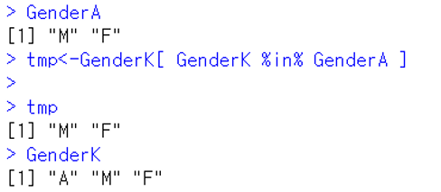


4. 업종별 기업 통계
이론1_%in% 연산자 연습
CODE
GenderK <- c('A', 'M', 'F')
GenderA <- c( 'M', 'F’)
GenderA
tmp<-GenderK[ GenderK %in% GenderA ] # ‘M’, ‘F’만 같으므로 GenderK 중 ‘M’, ‘F’ 값만 tmp에 저장
tmp
GenderK
tmp <-
GenderK[False, True, True ]
21

Slide 22
4. 업종별 기업 통계
CODE
# 업종별 기업자산 분포
tmp <- ds[ds$category %in% names(top.10.category),] #상위10개의 업종에 해당하는 기업
top.10.category
head(tmp)
par(mar=c(5,4,4,2)) # 그래프 여백 조정
boxplot(assets~factor(category), data=tmp, # 업종별 자신 분포
ylim=c(0,100),
xlab=‘상위10대품목＇,
las=2)
22

Slide 23
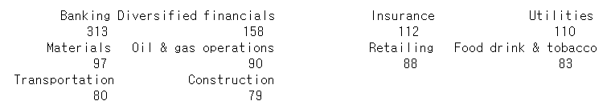
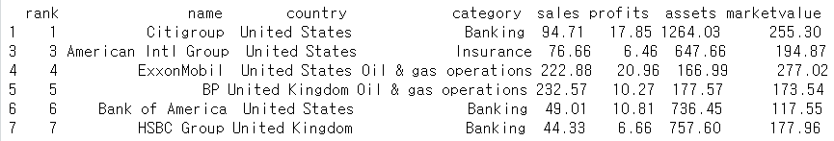
4. 업종별 기업 통계
[CODE] 실행 결과 (1)
> # 업종별 기업자산 분포
tmp <- ds[ds$category %in% names(top.10.category),]
top.10.category
> head(tmp)
23

Slide 24
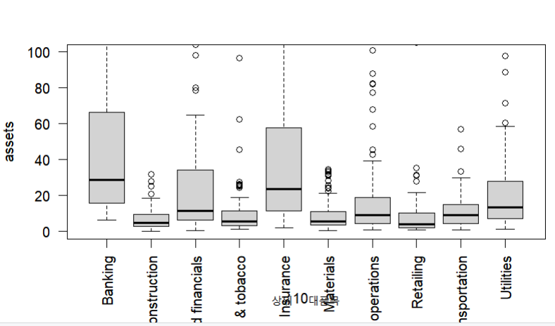
4. 업종별 기업 통계
[CODE] 실행 결과 (2)
> par(mar=c(5,4,4,2)) # 그래프 여백 조정
> boxplot(assets~factor(category), data=tmp,
+ ylim=c(0,100),
+ xlab=‘상위10대품목',
+ las=2)
>
24

Slide 25
5. 기업 가치 상위 10대 기업
CODE
tmp <- ds[order(ds$marketvalue, decreasing=T),] #기업가치순으로 내림차순정렬
tmp[1:10,c('name', 'country','category','marketvalue’)] #기업가치가 높은 순 1~10등까지 출력
25

Slide 26
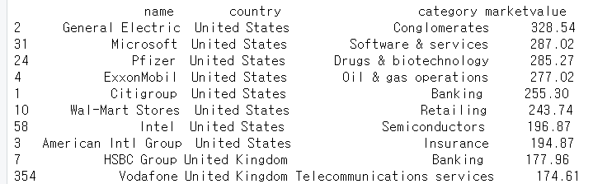
5. 기업 가치 상위 10대 기업
[CODE] 실행결과
> tmp <- ds[order(ds$marketvalue, decreasing=T),]
tmp[1:10,c('name', 'country','category','marketvalue’)]
26

Slide 27
6. 한국 기업 정보
CODE
korea <- subset(ds, country=='South Korea’) #한국기업만을 선정해서 부분집합으로 구성
korea[, c('rank', 'name', 'category','marketvalue’)] #한국기업만을 출력
27

Slide 28
6. 한국 기업 정보
[CODE] 실행결과
> korea <- subset(ds, country=='South Korea')
> korea[,c('rank','name','category','marketvalue＇)]
rank name category marketvalue
45 45 Samsung Electronics Semiconductors 72.72
152 152 Korea Electric Power Utilities 11.84
154 154 Kookmin Bank Banking 14.44
180 180 Hyundai Motor Consumer durables 8.85
236 236 KT Telecommunications services 10.98
275 275 Posco Materials 13.23
390 390 Woori Finance Holdings Banking 4.93
...(생략)
28

Slide 29
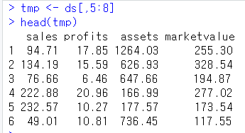
7. 기업 가치와 타 변수와의 상관관계
CODE
tmp <- ds[,5:8] #5열에서 8열까지 추출(sales,profits,assets,marketvalue)
head(tmp)
tmp <- tmp[complete.cases(tmp),] # 결측값 제거
plot(tmp, lower.panel=NULL) # 산점도(lower.panel=NULL:하삼각(ㄱ), upper.panel=NULL:상삼각(ㄴ))
cor(tmp) # 각 변수 sales,profits,assets,marketvalue들간의 연관도
[CODE] 실행결과(1)
rank : 기업 순위
name : 기업 이름
country : 기업 소속 국가
category : 업종 구분
sales : 매출액(단위: 10억 달러)
profits : 순익(단위: 10억 달러)
assets : 자산 금액(단위: 10억 달러)
marketvalue : 기업 가치(단위: 10억 달러)
5 6 7 8
29

Slide 30
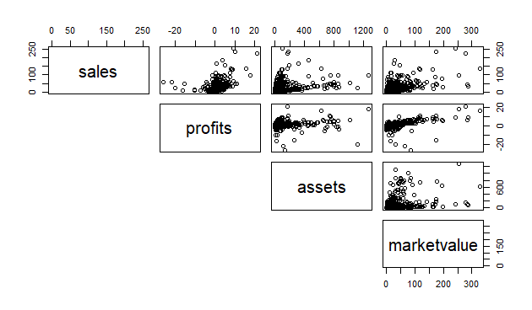
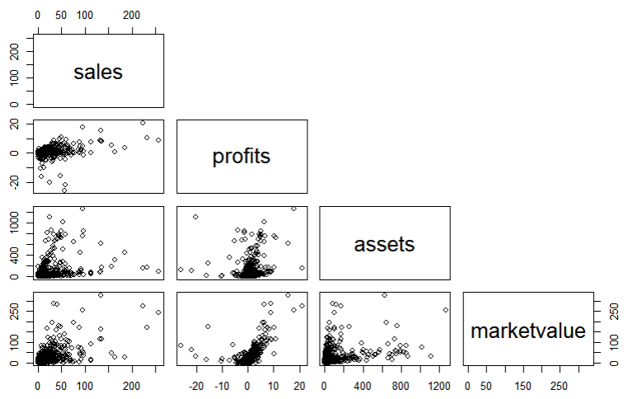
7. 기업 가치와 타 변수와의 상관관계
[CODE] 실행결과(2)
> tmp <- tmp[complete.cases(tmp),] # 결측값 제거
> plot(tmp, lower.panel=NULL) # 산점도
> cor(tmp) # 상관계수
sales profits assets marketvalue
sales 1.0000000 0.4042672 0.4261359 0.6419901
profits 0.4042672 1.0000000 0.2243573 0.5472202
assets 0.4261359 0.2243573 1.0000000 0.4539952
marketvalue 0.6419901 0.5472202 0.4539952 1.0000000
상삼각
-
하삼각
기업 가치와 가장 상관도가 높은 변수는 매출액(sales), 상관계수 0.642
30

Slide 31
II. 대기오염 측정 데이터 분석
31

Slide 32
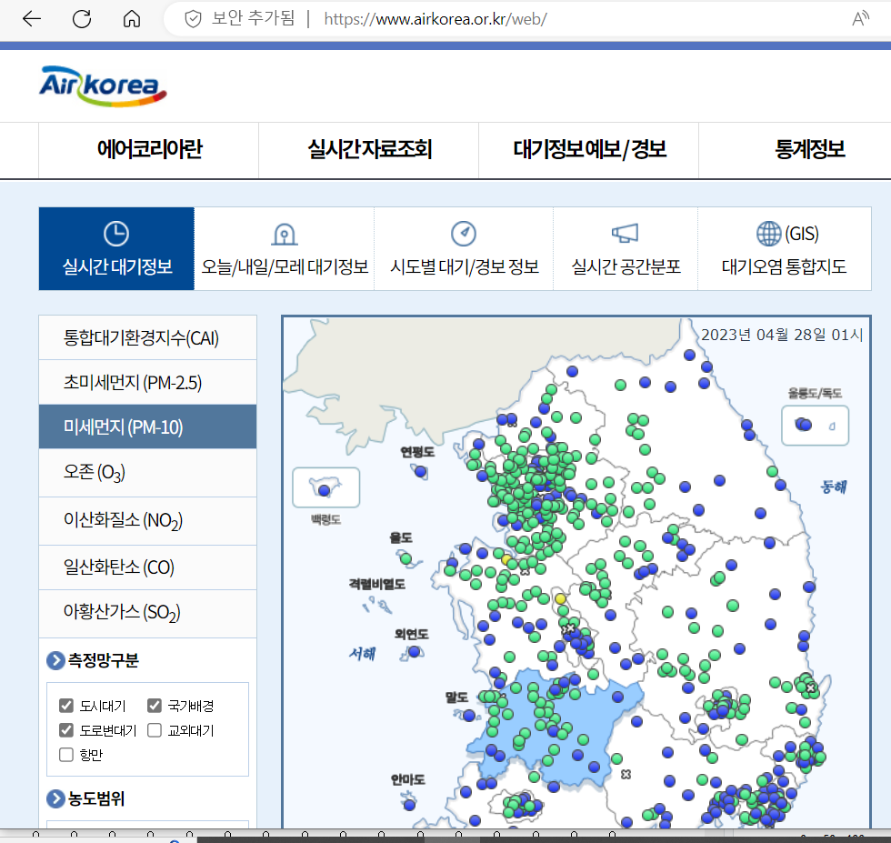
1. 대기오염 측정 데이터 분석 개요
대기오혐 측정 데이터(2015~2019년)을 다운로드하여 분석
에어코리아(http://www.airkorea.or.kr)는 전국의 대기오염 측정망에서 측정하고 있는 이산화질소, 오존, 미세먼지 등 대기오염도 데이터를 수집 및 제공
32

Slide 33
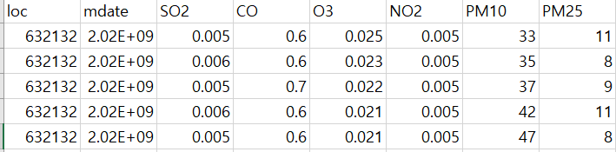
1. 대기오염 측정 데이터 분석 개요
대기오염 측정 데이터(2015~2019년)을 다운로드하여 분석
구조를 통일한 후 서울·강릉·목포 3개 지역 측정소 자료만 정리
데이터의 구성은 아래와 같고 미세먼지(PM10)를 중심으로 분석을 진행
33

Slide 34
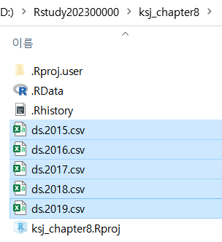
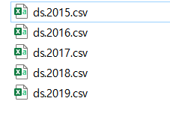
1. 대기오염 측정 데이터 분석 개요
다운받은 데이터를 [약자_chapter8]의 위치로 이동
34

Slide 35
2. 데이터 준비
ds.2015.csv
ds.2016.csv
rbind
ds.2017.csv
ds.2018.csv
5개년도의 측정 데이터 파일을 읽어서 ds에 모아 저장
ds.2019.csv
CODE
files <- c('ds.2015.csv', 'ds.2016.csv','ds.2017.csv’,
'ds.2018.csv','ds.2019.csv’) #현재 폴더에 있는 파일들의 이름을 벡터로 지정
ds <- NULL #ds에 NULL 배정
for (f in files) { #파일을 하나씩 읽어서 ds에 누적시킴
tmp <- read.csv(f, header=T)
ds <- rbind(ds, tmp) #파일들 행기준으로 계속 누젹
print(f)
}
35

Slide 36
2. 데이터 준비
[CODE] 실행결과
> files <- c('ds.2015.csv', 'ds.2016.csv','ds.2017.csv',
+ 'ds.2018.csv','ds.2019.csv')
>
> ds <- NULL
> for (f in files) {
+ tmp <- read.csv(f, header=T)
+ ds <- rbind(ds, tmp)
+ print(f)
+ }
[1] "ds.2015.csv"
[1] "ds.2016.csv"
[1] "ds.2017.csv"
[1] "ds.2018.csv"
[1] "ds.2019.csv"
36

Slide 37

3. 데이터 확인
CODE
str(ds)
head(ds)
range(ds$mdate) # 측정 기간
# 열별 결측값 확인
for (i in 3:8) {
cat(names(ds)[i], sum(is.na(ds[,i])), sum(is.na(ds[,i]))/nrow(ds), '\n')
}
ds <- ds[,-8] # PM25 열 제거
ds <- ds[complete.cases(ds),] # 결측값 포함하고 있는 행 제거
예) i=3 nrows(ds):ds의 총 행수
i열에 해당하는 변수의 이름(예, SO2)
names(ds)[3] ->
sum(is.na(ds[,3])) ->
sum(is.na(ds[,3]))/nrow(ds)->
i열의 값 중 결측치를 포함하고 있는 대기정보의 수(5838)
(i열의 값 중 결측치를 포함하고 있는 대기정보의 수)/전체행의 수
i=3
SO2 5838 0.04440489
CO 5821 0.04427559
O3 6040 0.04594134
NO2 6515 0.04955428
PM10 7725 0.05875776
PM25 24159 0.1837578
i=3
i=4
i=5
i=6
i=7
37
i=8

Slide 38
3. 데이터 확인
(소스설명)
for (i in 3:8) {
cat(names(ds)[i], sum(is.na(ds[,i])), sum(is.na(ds[,i]))/nrow(ds),'\n')
}
i=3
SO2 5838 0.04440489
CO 5821 0.04427559
O3 6040 0.04594134
NO2 6515 0.04955428
PM10 7725 0.05875776
PM25 24159 0.1837578
i=4
i=5
결측률이 18프로를 초과하므로 8열은 제외사캄
i=6
i=7
i=8
38

Slide 39
3. 데이터 확인
[CODE] 실행결과 (1)
> str(ds)
'data.frame':131472 obs. of 8 variables:
$ loc : int 632132 632132 632132 632132 632132 632132 632132 632132 632132 632132 ...
$ mdate: int 2015010101 2015010102 2015010103 2015010104 2015010105 2015010106
2015010107 2015010108 2015010109 2015010110 ...
$ SO2 : num 0.005 0.006 0.005 0.006 0.005 0.005 0.005 0.005 0.006 0.006 ...
$ CO : num 0.6 0.6 0.7 0.6 0.6 0.6 0.6 0.6 0.6 0.6 ...
...(중간 생략)
> head(ds)
loc mdate SO2 CO O3 NO2 PM10 PM25
1 632132 2015010101 0.005 0.6 0.025 0.005 33 11
2 632132 2015010102 0.006 0.6 0.023 0.005 35 8
3 632132 2015010103 0.005 0.7 0.022 0.005 37 9
4 632132 2015010104 0.006 0.6 0.021 0.005 42 11
5 632132 2015010105 0.005 0.6 0.021 0.005 47 8
6 632132 2015010106 0.005 0.6 0.020 0.006 47 7
39

Slide 40
3. 데이터 확인
[CODE] 실행결과 (2)
> range(ds$mdate) # 측정 기간
[1] 2015010101 2019123124
>
> # 열별 결측값 확인
> for (i in 3:8) {
+ cat(names(ds)[i], sum(is.na(ds[,i])),
+ sum(is.na(ds[,i]))/nrow(ds), '\n')
+ }
SO2 5838 0.04440489
CO 5821 0.04427559
O3 6040 0.04594134
NO2 6515 0.04955428
PM10 7725 0.05875776
PM25 24159 0.1837578
> ds <- ds[,-8] # PM25 열 제거(결측치가 많은 열은 일단 제외)
> ds <- ds[complete.cases(ds),] # 결측값 포함 행 제거
- PM25열은 약 18%가 결측값임으로 분석에서 제외
40

Slide 41
4. 그룹 정보 추가
그룹핑하여 분석하기 위한 전처리
CODE
mdate <- as.character(ds$mdate) # 측정날짜를 문자로 변환
head(mdate)
ds$year <- as.numeric(substr(mdate, 1,4)) # 년도 추출
ds$month <- as.numeric(substr(mdate, 5,6)) # 월 추출
ds$hour <- as.numeric(substr(mdate, 9,10)) # 시간 추출
측정 일시(mdate) 열을 문자타입으로 변환
→ 연도, 월, 시간으로 분리
→ 별도의 열로 저장
substr(mdate, 1,4)
2015
ds$year
mdate->
‘2015010102’
substr(mdate, 5,6)
1
ds$month
substr(mdate, 9,10)
2
ds$hour
41

Slide 42
4. 그룹 정보 추가
그룹핑하여 분석하기 위한 전처리
CODE
ds$locname <- NA # locname 열을 추가
ds$locname[ds$loc==111123] <- '서울' # 도시
ds$locname[ds$loc==336111] <- '목포' # 도시
ds$locname[ds$loc==632132] <- ＇강릉' # loc==632132면 ‘강릉’이 추가됨
head(ds)
숫자코드로 되어 있는 측정 위치를 도시 이름으로 변환하여 새로운 열에 저장
locname
NA
강릉
강릉
NA
42

Slide 43
4. 그룹 정보 추가
[CODE0] 실행결과 (1)
> mdate <- as.character(ds$mdate)
> head(mdate)
[1] "2015010101" "2015010102" "2015010103" "2015010104" "2015010105" "2015010106"
> ds$year <- as.numeric(substr(mdate, 1,4)) # 연도
> ds$month <- as.numeric(substr(mdate, 5,6)) # 월
> ds$hour <- as.numeric(substr(mdate, 9,10)) # 시간
> ds$locname <- NA # locname 열을 추가
> ds$locname[ds$loc==111123] <- '서울' # 도시
> ds$locname[ds$loc==336111] <- '목포' # 도시
> ds$locname[ds$loc==632132] <- '강릉' # 도시
43

Slide 44
4. 그룹 정보 추가
[CODE0] 실행결과 (2)
> head(ds)
loc mdate SO2 CO O3 NO2 PM10 year month hour locname
1 632132 2015010101 0.005 0.6 0.025 0.005 33 2015 1 1 강릉
2 632132 2015010102 0.006 0.6 0.023 0.005 35 2015 1 2 강릉
3 632132 2015010103 0.005 0.7 0.022 0.005 37 2015 1 3 강릉
4 632132 2015010104 0.006 0.6 0.021 0.005 42 2015 1 4 강릉
5 632132 2015010105 0.005 0.6 0.021 0.005 47 2015 1 5 강릉
6 632132 2015010106 0.005 0.6 0.020 0.006 47 2015 1 6 강릉
44

Slide 45

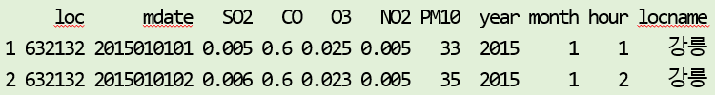
5. 지역별 PM10 농도 분포
CODE
boxplot(PM10~locname, data=ds, #지역별 미세먼지농도
main='미세먼지 농도 분포')
boxplot(PM10~locname, data=ds, #두번째 상자그림 미세먼지 농도 범위를 100이하로 제한하여 작성
main='미세먼지 농도 분포’,
ylim=c(1,100))
지역별 PM10 농도
45

Slide 46
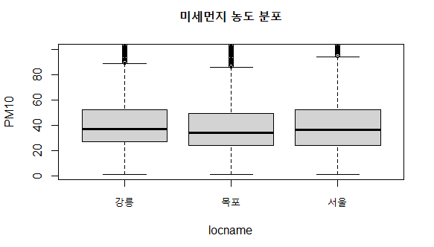
5. 지역별 PM10 농도 분포
[CODE] 실행결과
> boxplot(PM10~locname, data=ds,
+ main='미세먼지 농도 분포’)
> boxplot(PM10~locname, data=ds,
+ main='미세먼지 농도 분포',
+ ylim=c(1,100))
범위를 100까지로 줄임
세 지역 모두 정상범위는 30~50 사이로 비슷함
46

Slide 47
6. 연도별, 지역별 PM10 농도 추이
설명) R - 기본함수 - aggregate
=> 데이터의 특정 컬럼을 기준으로 통계량을 구해주는 함수
형식
aggregate(data, by = '기준이 되는 컬럼', FUN)
#같은 연도(year=ds$year)끼리 그룹으로 묶어서 7열(PM10)의 평균(mean)을 구함
tmp.year <- aggregate(ds[,7], by=list(year=ds$year), FUN='mean’)
ds[,7]
by=list(year=ds$year)
FUN='mean’
=>2015년에 해당하는 PM10의 평균을 구함=> 33, 35의 평균=>34
47

Slide 48
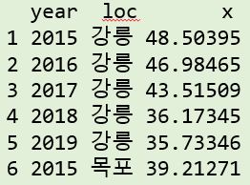
6. 연도별, 지역별 PM10 농도 추이
CODE
library(ggplot2)
#연도별(year=ds$year), 지역별(ds$locname)로 정렬한 후 각 그룹으로 묶어서 PM10의 평균을 구함
tmp.year <- aggregate(ds[,7], by=list(year=ds$year,loc=ds$locname), FUN='mean’)
# tmp.year$loc(지역) 중 공백인 대기정보 SKIP
tmp.year$loc = as.factor(tmp.year$loc)
head(tmp.year)
2015년의 강릉지역
-> 평균미세먼지 농도는 48.50395
tmp.year
연도별, 지역별 PM10 농도
48

Slide 49
6. 연도별, 지역별 PM10 농도 추이
[+]위치 주의
CODE
#모든 데이터를 loc를 기준으로 그룹으로 구분하여 농도 추이 그래프를 그림
ggplot(tmp.year, aes(x=year,y=x, colour=loc, group=loc))+
geom_line( )+
geom_point(size=6, shape=19, alpha=0.5)+
ggtitle('연도별 PM10 농도 변화＇)+
ylab('농도')
#colour=loc ->loc로 구분하여 자동적으로 색지정
연도별, 지역별 PM10의 평균값(x)을 기준으로 라인, 점그래프를 그림
tmp.year
49

Slide 50
6. 연도별, 지역별 PM10 농도 추이
[CODE2] 실행결과 (1)
> tmp.year <- aggregate(ds[,7],
+ by=list(year=ds$year,loc=ds$locname), FUN='mean')
> tmp.year$loc = as.factor(tmp.year$loc)
> head(tmp.year)
year loc x
1 2015 강릉 48.50395
2 2016 강릉 46.98465
3 2017 강릉 43.51509
4 2018 강릉 36.17345
5 2019 강릉 35.73346
6 2015 목포 39.21271
50

Slide 51
6. 연도별, 지역별 PM10 농도 추이
[CODE2] 실행결과 (2)
> ggplot(tmp.year, aes(x=year,y=x, colour=loc, group=loc))+
...(중간 생략)
전체적으로 2018년도까지 미세먼지 농도는 감소하다 2019년부터 증가 추세
51

Slide 52
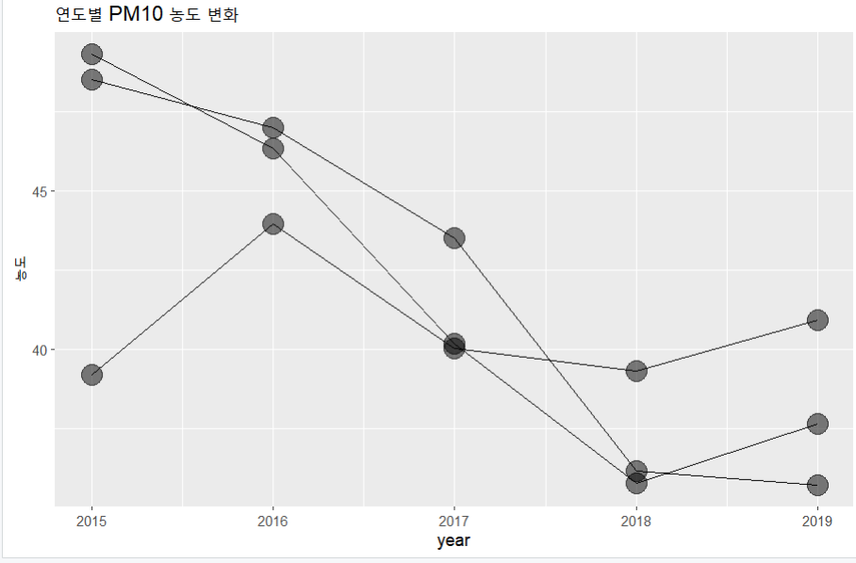
6. 연도별, 지역별 PM10 농도 추이
[CODE2] 실행결과 (2)-> colour=loc를 생략한 경우
> ggplot(tmp.year, aes(x=year,y=x, group=loc))+
...(중간 생략)
전체적으로 2018년도까지 미세먼지 농도는 감소하다 2019년부터 증가 추세
52

Slide 53
7. 월별, 지역별 PM10 농도 추이
CODE
#month=ds$month:월별,loc=ds$locname:지역별
tmp.month <- aggregate(ds[,7], by=list(month=ds$month,loc=ds$locname),
FUN='mean')
tmp.month$loc = as.factor(tmp.month$loc) #월별데이타가 없을 경우 해당월 제거
head(tmp.month)
ggplot(tmp.month, aes(x=month,y=x, colour=loc, group=loc))+
geom_line( )+
geom_point(size=3, shape=19, alpha=0.5)+
ggtitle('월별 PM10 농도 변화＇)+
ylab('농도')
[+]위치 주의
1월의 강릉지역
-> 평균미세먼지 농도는 42.58224
> head(tmp.month)
month loc x
1 01 강릉 42.58224
2 02 강릉 50.58458
3 03 강릉 56.95353
4 04 강릉 52.63149
5 05 강릉 53.31255
6 06 강릉 38.82852
53
월별, 지역별 PM10 농도

Slide 54
7. 월별, 지역별 PM10 농도 추이
[CODE3] 실행결과 (1)
> tmp.month <- aggregate(ds[,7],
+ by=list(month=ds$month,loc=ds$locname),
+ FUN='mean')
> tmp.month$loc = as.factor(tmp.month$loc)
> head(tmp.month)
month loc x
1 01 강릉 42.58224
2 02 강릉 50.58458
3 03 강릉 56.95353
4 04 강릉 52.63149
5 05 강릉 53.31255
6 06 강릉 38.82852
54

Slide 55
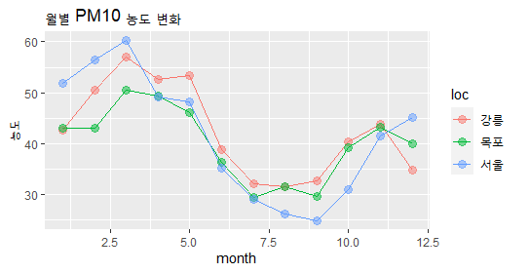
7. 월별, 지역별 PM10 농도 추이
[CODE3] 실행결과 (2)
> ggplot(tmp.month, aes(x=month,y=x, colour=loc, group=loc))+
+ geom_line( )+
+ geom_point(size=3, shape=19, alpha=0.5)+
+ ggtitle('월별 PM10 농도 변화')+
+ ylab('농도')
겨울에서 봄철로 가며 미세먼지 농도가 높아지다 우기인 여름철에는 낮아짐
- 서울은 겨울과 봄에 미세먼지 농도가 가장 높은데, 여름에는 가장 낮음
55

Slide 56
8. 시간대별, 지역별 PM10 농도 추이
CODE
#hour=ds$hour:시간별,loc=ds$locname:지역별
tmp.hour <- aggregate(ds[,7],
by=list(hour=ds$hour,loc=ds$locname), FUN='mean')
tmp.hour$loc = as.factor(tmp.hour$loc)
head(tmp.hour)
ggplot(tmp.hour, aes(x=hour, y=x, colour=loc, group=loc))+ #
geom_line( )+
geom_point(size=3, shape=19, alpha=0.5)+
ggtitle('시간별 PM10 농도 변화＇)+
ylab('농도')
1시 강릉지역
-> 평균미세먼지 농도는 41.71627
> head(tmp.hour)
hour loc x
1 01 강릉 41.71627
2 02 강릉 40.28853
3 03 강릉 40.40870
4 04 강릉 39.53623
5 05 강릉 38.55162
6 06 강릉 38.04002
시간별, 지역별 PM10 농도의 평균
56

Slide 57
8. 시간대별, 지역별 PM10 농도 추이
[CODE4] 실행 결과 (1)
> tmp.hour <-
+ aggregate(ds[,7],by=list(hour=ds$hour,loc=ds$locname),
+ FUN='mean')
> tmp.hour$loc = as.factor(tmp.hour$loc)
> head(tmp.hour)
hour loc x
1 01 강릉 41.71627
2 02 강릉 40.28853
3 03 강릉 40.40870
4 04 강릉 39.53623
5 05 강릉 38.55162
6 06 강릉 38.04002
57

Slide 58
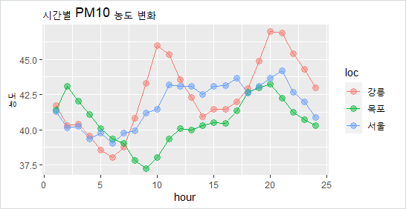
8. 시간대별, 지역별 PM10 농도 추이
[CODE4] 실행 결과 (2)
> ggplot(tmp.hour, aes(x=hour,y=x, colour=loc, group=loc))+
+ geom_line( )+
+ geom_point(size=3, shape=19, alpha=0.5)+
+ ggtitle('시간별 PM10 농도 변화')+
+ ylab('농도')
미세먼지 농도는 아침 시간대 낮아졌다 서서히 올라 저녁 시간대에 가장 높음
강릉의 경우 미세먼지 농도 변화의 폭이 매우 큼, 지형의 영향 추측
58

Slide 59
9. 오염물질 농도 간의 상관관계
CODE
> tmp <- ds[,3:7]
> tmp <- tmp[complete.cases(tmp),] # 결측값 제거
> plot(tmp[1:10000,], lower.panel=NULL) # 산점도(데이터가 많아서 시간이 많이 걸리므로 10000개만 대상
> cor(tmp) # 5개변수간의 상관관계
59

Slide 60
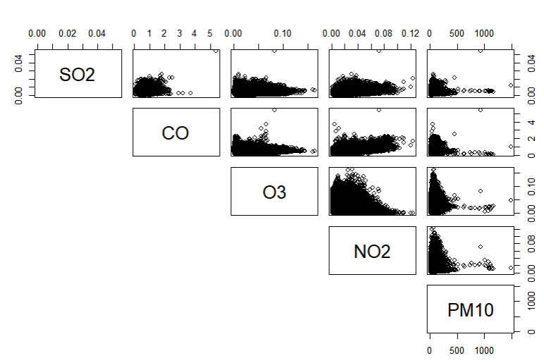
9. 오염물질 농도 간의 상관관계
> tmp <- ds[,3:7]
> tmp <- tmp[complete.cases(tmp),] # 결측값 제거
> plot(tmp[1:10000,], lower.panel=NULL) # 산점도
> cor(tmp)
SO2 CO O3 NO2 PM10
SO2 1.0000000 0.3561397 -0.09126510 0.4182895 0.28120938
CO 0.3561397 1.0000000 -0.22502479 0.4723789 0.27845309
O3 -0.0912651 -0.2250248 1.00000000 -0.4737260 0.07889194
NO2 0.4182895 0.4723789 -0.47372596 1.0000000 0.23273135
PM10 0.2812094 0.2784531 0.07889194 0.2327313 1.00000000
[CODE5] 실행결과
데이터를 축소해서 실습하므로 값이 다를 수 있음
60

Slide 61
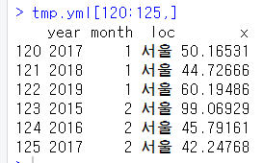
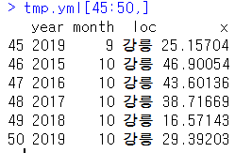
10. 미세먼지 최고점과 최저점 확인
CODE
#년별, 달별, 지역별로 정렬하여 그룹핑한 후 각 그룹의 미세먼지 농도 평균을 구함
tmp.yml <- aggregate(ds[,7], by=list(year=ds$year,month=ds$month,
loc=ds$locname), FUN='mean’)
# 가장 미세먼지가 많았던 달
idx <- which(tmp.yml$x==max(tmp.yml$x)) #max(tmp.yml$x): tmp.yml$x중 최대값을 갖는 대기정보번호
tmp.yml[idx,] #idx(번호)의 대기정보를 출력
# 가장 미세먼지가 적었던 달
idx <- which(tmp.yml$x==min(tmp.yml$x)) #min(tmp.yml$x): tmp.yml$x중 최소값을 갖는 대기정보번호
tmp.yml[idx,]
which(tmp.yml$x==max(tmp.yml$x))
which(tmp.yml$x==min(tmp.yml$x))
2018년 10월 강릉의 미세먼지 농도의 평균 증 제일 작은 값은 16.57143
2015년 2월 서울의 미세먼지 농도의 평균 중 제일 큰 값은 99.06929
61

Slide 62
10. 미세먼지 최고점과 최저점 확인
[CODE6] 실행결과
> tmp.yml <- aggregate(ds[,7],by=list(year=ds$year,month=ds$month,
+ loc=ds$locname), FUN='mean')
>
> # 가장 미세먼지가 많았던 달
> idx <- which(tmp.yml$x==max(tmp.yml$x))
> tmp.yml[idx,]
year month loc x
123 2015 02 서울 99.06929
>
> # 가장 미세먼지가 적었던 달
> idx <- which(tmp.yml$x==min(tmp.yml$x))
> tmp.yml[idx,]
year month loc x
49 2018 10 강릉 16.57143
62

Slide 63
III. 포브스 기업 리포트 데이터 분석응용
62

Slide 64
1. 데이터 준비
문제I-1 포브스데이터를 [ds학번]에 저장하도록
(가)를 채우시오.
HSAUR 패키지의 Forbes2000 데이터셋
=>포브스데이터를 [ds학번]으로 저장
CODE
install.packages('HSAUR’) #패키지설치
library(HSAUR)
data(＂Forbes2000＂) #Forbes2000데이터 사용
(가)
64

Slide 65
2. 데이터 내용 확인
CODE
Forbes2000 자료는 총 2,000행, 8열로 구성
str(ds학번) #변수명과 데이터형 출력
head(ds학번)
name은 문자열 자료
country와 category는 팩터 타입의 범주형 자료(소속이 있음)
나머지는 수치형 자료
[CODE] 실행 결과(1)
> str(ds학번)
'data.frame’:2000 obs. of 8 variables:
$ rank : int 1 2 3 4 5 6 7 8 9 10 ...
$ name : chr "Citigroup" "General Electric" "American Intl Group" "ExxonMobil" ...
$ country : Factor w/ 61 levels "Africa","Australia",..: 60 60 60 60 56 60 56 28 60 60 ...
$ category : Factor w/ 27 levels "Aerospace & defense",..: 2 6 16 19 19 2 2 8 9 20 ...
$ sales : num 94.7 134.2 76.7 222.9 232.6 ...
$ profits : num 17.85 15.59 6.46 20.96 10.27 ...
$ assets : num 1264 627 648 167 178 ...
$ marketvalue: num 255 329 195 277 174 ...
rank : 기업 순위
name : 기업 이름
country : 기업 소속 국가
category : 업종 구분
sales : 매출액(단위: 10억 달러)
profits : 순익(단위: 10억 달러)
assets : 자산 금액(단위: 10억 달러)
marketvalue : 기업 가치(단위: 10억 달러)
65

Slide 66
2. 데이터 내용 확인
범주형
자료
[CODE] 실행 결과(2)
> head(ds학번)
rank name country category sales profits
1 1 Citigroup United States Banking 94.71 17.85
2 2 General Electric United States Conglomerates 134.19 15.59
3 3 American Intl Group United States Insurance 76.66 6.46
4 4 ExxonMobil United States Oil & gas operations 222.88 20.96
5 5 BP United Kingdom Oil & gas operations 232.57 10.27
6 6 Bank of America United States Banking 49.01 10.81
assets marketvalue
1 1264.03 255.30
2 626.93 328.54
3 647.66 194.87
4 166.99 277.02
5 177.57 173.54
6 736.45 117.55
66

Slide 67
3. 국가별 기업 통계
문제I-2 ds학번 데이터에서 우수기업을 포함하고 있는 상위 5개국을 출력하도록
(가),(나),(다)를 채우시오.
CODE
table(ds학번$country) # ds학번의 country변수의 빈도수를 계산
tmp <- sort(table(ds학번$country), decreasing=T) #counttry수 내림차순 정렬
(가) <- (나)
top.5.contry # 우수기업을 포함하고 있는 상위 5개국 출력
par(mar=c(5,4,4,5)) # 그래프 내부 여백 조정
Barplot( (다) ,
main=＇기업수 상위 5개국(자기이름)’,
col=rainbow(5), # 레인보우 팔레트(막대의 색을 5가지색으로 지정)
las=2 # x축 레벨 방향 설정(세로)
)
67

Slide 68
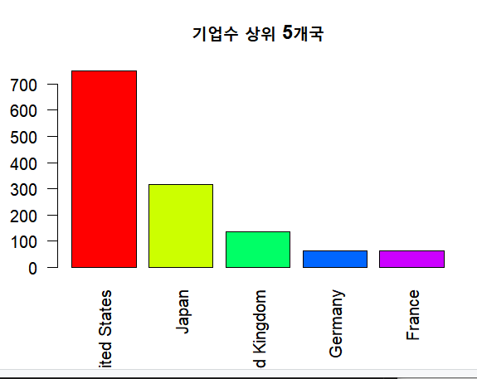
3. 국가별 기업 통계
[CODE] 실행 결과
(자기이름)
기업수 상위 5개국을 막대그래프로 그림
미국과 일본 2개국의 기업수가 나머지 8개국을 합친 것보다 더 많음
68

Slide 69
4. 업종별 기업 통계
문제I-3 ds학번 데이터에서 업종을 내림차순으로 정렬한 후
상위 5개의 업종을 출력하도록 (가)를 채우시오.
업종의 빈도수를 구함
업종별수로 내림차순 정렬
CODE
# 업종별 기업 분포
table(ds학번$category)
tmp <- sort(table(ds학번$category), decreasing=T)
top.5.category <- tmp[1:5]
top.5.category # 상위 5개 업종
par(mar=c(5,4,4,2)) # 그래프 여백 조정
barplot(top.5.category,
main=＇상위 5개 업종(자기이름)',
(가),
las=2)
69

Slide 70
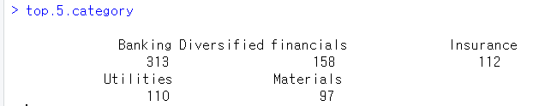
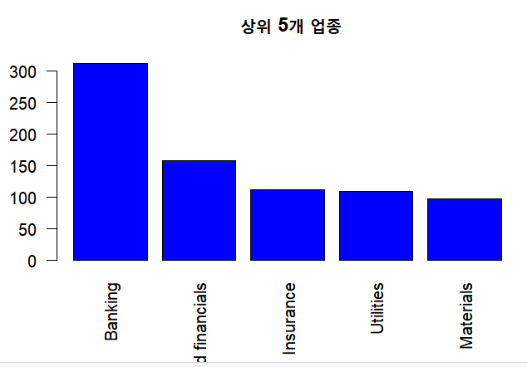
4. 업종별 기업 통계
[CODE] 실행 결과
(자기이름)
70

Slide 71
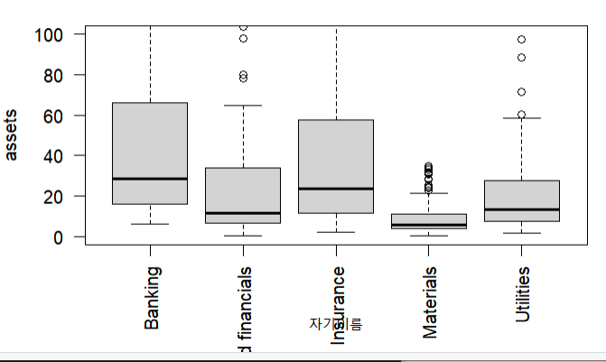
4. 업종별 기업 통계
문제I-4 ds학번의 업종 중 상위5개의 우수 업종을 포함하고 있는 업종들의 자산
분포그래프를 그리도록 (가),(나),(다)를 채우시오.
CODE
# 업종별 기업자산 분포
tmp <- ds학번[(가) %in% (나),] #상위5개의 업종에 해당하는 행을 tmp에 저장
(다) #상위5개의 업종 출력
head(tmp)
par(mar=c(5,4,4,2)) # 그래프 여백 조정
boxplot(assets~factor(category), data=tmp,
ylim=c(0,100),
xlab='자기이름',
las=2)
[CODE] 실행 결과
71

Slide 72
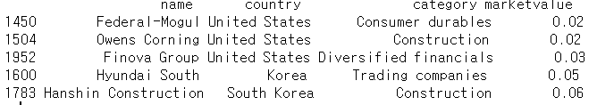
5. 기업 가치 상위 10대 기업
문제I-5 ds학번의 기업가치를 오름차순으로 정렬하고 기업가치가 높은 상위 5개 기업을
출력하도록 (가), (나)를 채우시오.
기업가치 하위 5 기업 출력
CODE
tmp <- ds학번[order( (가), (나)),]
tmp[(다),c('name', 'country','category','marketvalue')]
[CODE] 실행결과
72

Slide 73
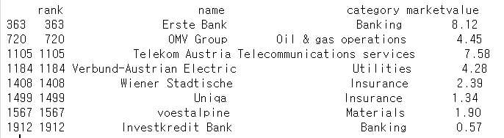
6. 오스트리아 기업 정보
문제I-6 오스트리아내의 기업만을 선정해서 부분집합으로 구성하고 출력하도록
(가), (나)를 채우시오.
CODE
Austria <- (가)(ds, (나) )
# 오스트리아내의 기업만을 선정해서 부분집합으로 구성
Austria[,c(＇rank＇,＇name＇,＇category＇,＇marketvalue＇)]
#오스트리아 기업만을 출력
[CODE] 실행결과
73

Slide 74
7. 기업 가치와 타 변수와의 상관관계
문제I-7 ds학번데이터의 sales, profits, assets변수에 해당하는 데이터를 추출하여
이중에 포함된 결측치를 제거하고 상삼각모양의 산점도를 그리도록 (가), (나)를 채우시오.
CODE
tmp <- ds학번[,(가)] #5열에서 7열까지 추출(sales,profits,assets)
head(tmp)
tmp <- tmp[complete.cases(tmp),] # 결측값 제거
plot(tmp,(나) ) # 산점도( upper.panel=NULL:상삼각)
cor( (다) ) # 상관계수
rank : 기업 순위
name : 기업 이름
country : 기업 소속 국가
category : 업종 구분
sales : 매출액(단위: 10억 달러)
profits : 순익(단위: 10억 달러)
assets : 자산 금액(단위: 10억 달러)
marketvalue : 기업 가치(단위: 10억 달러)
74

Slide 75
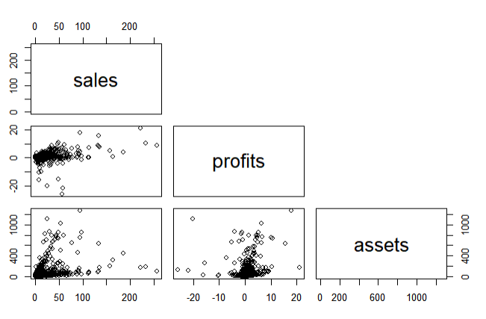

7. 기업 가치와 타 변수와의 상관관계
[CODE] 실행결과(1)
[CODE] 실행결과(2)
-
75

Slide 76
IV. 대기오염 측정 데이터 분석응용
76

Slide 77
1. 대기오염 측정 데이터 분석 개요
대기오혐 측정 데이터(2017~2019년)을 다운로드하여 분석
구조를 통일한 후 서울·강릉·목포 3개 지역 측정소 자료만 정리
데이터의 구성은 아래와 같고 미세먼지(PM10)를 중심으로 분석을 진행
77

Slide 78
1. 대기오염 측정 데이터 분석 개요
다운받은 데이터가 [약자_chapter8]의 위치로 이동되었는가를 확인
78

Slide 79

2. 데이터 준비
문제II-1 3개년도 데이터를 읽어서 ds학번에 저장하도록
(가), (나)를 채우시오.
rbind
ds학번.2017.csv
ds학번.2018.csv
3개년도의 측정 데이터 파일을 읽어서 ds학번에 모아 저장
ds학번.2019.csv
CODE
files <- c( (가) )
ds학번 <- NULL
for (f in files) {
tmp <- read.csv(f, header=T)
ds학번 <- rbind( (나) )
print(f)
}
79

Slide 80


3. 데이터 확인
문제II-2 CO, O3, NO2 변수에 해당하는 데이터의
결측치수와 결측된 비율을 계산하도록 (가), (나)를 채우시오.
CODE
str(ds학번)
head(ds학번)
range(ds학번$mdate) # 측정 기간
# 열별 결측값 확인
for (i in (가) ) {
cat(names(ds학번)[i], (나),sum(is.na(ds학번[,i]))/(다), '\n')
}
ds학번 <- ds학번[complete.cases(ds학번),] # 결측값 포함 행 제거
i=4
i=5
i=6
80

Slide 81

4. 그룹 정보 추가
문제II-3 ds학번 데이터의 mdate에서 날짜데이터를 추출하도록
(가)를 채우시오.
CODE
mdate <- as.character(ds학번$mdate) # 측정날짜를 문자로 변환
head(mdate)
ds학번$year <- as.numeric(substr(mdate, 1,4)) # 연도
ds학번$month <- as.numeric(substr(mdate, 5,6)) # 월
ds학번$day <- as.numeric( (가) ) # 날짜
ds학번$day
측정 일시(mdate) 열을 문자타입으로 변환 → 연도, 월, 시간으로 분리 → 별도의 열로 저장
substr(mdate, 1,4)
2015
ds학번$year
mdate
‘2015010102’
substr(mdate, 5,6)
1
ds학번$month
ds학번$day
81
substr(mdate, 7,8)
1

Slide 82
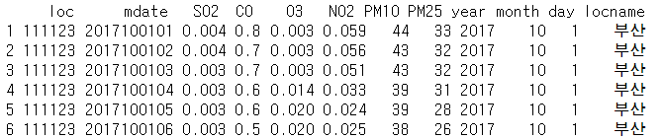
4. 그룹 정보 추가
문제II-4 ds학번 데이터의 locname에 만약 loc가 111123인 경우 ‘부산‘
을 저장하도록 (가)를 채우시오.
그룹핑하여 분석하기 위한 전처리
CODE
ds학번$locname <- NA # locname 열을 추가
ds학번$(가) # loc==111123면 ‘부산’이 추가됨 ds학번$locname[ds학번$loc==336111] <- '목포' # 도시
ds학번$locname[ds학번$loc==632132] <- ＇강릉' #
head(ds학번)
숫자코드로 되어 있는 측정 위치를 도시 이름으로 변환하여 새로운 열에 저장
82

Slide 83
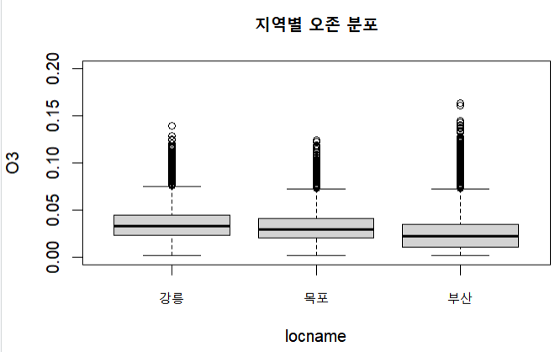
5. 지역별 O3 농도 분포
문제II-5 ds학번 데이터에서 지역별 O3 농도 분포(0.2보다 작음)를 그래프로 출력하도록 (가), (나)를 채우시오.
CODE
boxplot( (가) , data=ds학번, #두번째 상자그림 오존값 범위를 0.2이하로 제한하여 작성
main=‘지역별 오존 분포’,
ylim=c( (나) ))
83

Slide 84
6. 연도별, 지역별 O3 농도 추이
문제II-6 ds학번 데이터에서 연도별, 지역별의 O3 평균값을 구하도록
(가), (나)를 채우시오.
CODE
library(ggplot2)
#연도별(ds학번$year), 지역별(ds학번$locname) 그룹으로 묶어서 O3의 평균을 구함
tmp.year <- aggregate(ds학번[ (가) ], by=list(year=(나),loc=ds학번$locname), FUN='mean’)
# tmp.year$loc(지역) 중 공백인 대기정보 SKIP
tmp.year$loc = as.factor(tmp.year$loc)
head(tmp.year)
tmp.year
연도별, 지역별 O3 평균값
locname
year loc x
1 2017 강릉 0.03343091
2 2018 강릉 0.03401197
3 2019 강릉 0.03768506
4 2017 목포 0.03030672
5 2018 목포 0.02893130
6 2019 목포 0.03515911
강릉
강릉
84

Slide 85
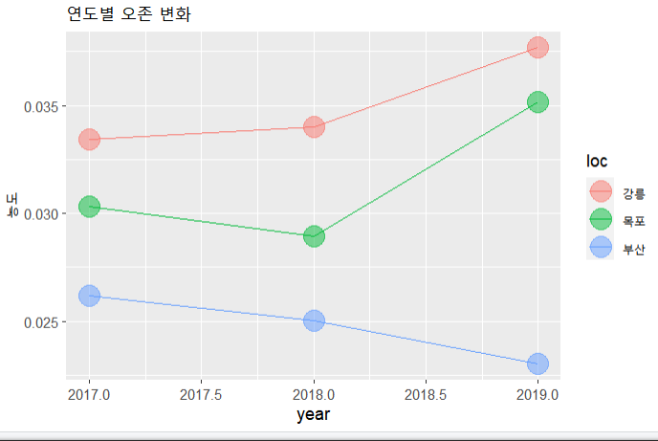
6. 연도별, 지역별 O3 농도 추이
문제II-7 ds학번 데이터에서 연도별, 지역별의 O3 평균값을 이용하여
그림과 같이 그래프를 그리도록 (가), (나)를 채우시오.
CODE
#모든 데이터를 loc를 기준으로 그룹으로 구분하여 O3값의 변화 그래프를 그림
ggplot(tmp.year, aes( (가) , (나), colour=loc, group=loc))+
geom_line( )+
geom_point(size=6, shape=19, alpha=0.5)+
ggtitle('연도별 오존 변화＇)+
ylab('농도')
#colour=loc ->loc로 구분하여 자동적으로 색지정
[+]위치 주의
연도별, 지역별 O3의 평균값(x)을 기준으로 라인, 점그래프를 그림
tmp.year
year loc x
1 2017 강릉 0.03343091
2 2018 강릉 0.03401197
3 2019 강릉 0.03768506
4 2017 목포 0.03030672
5 2018 목포 0.02893130
6 2019 목포 0.03515911
85

Slide 86
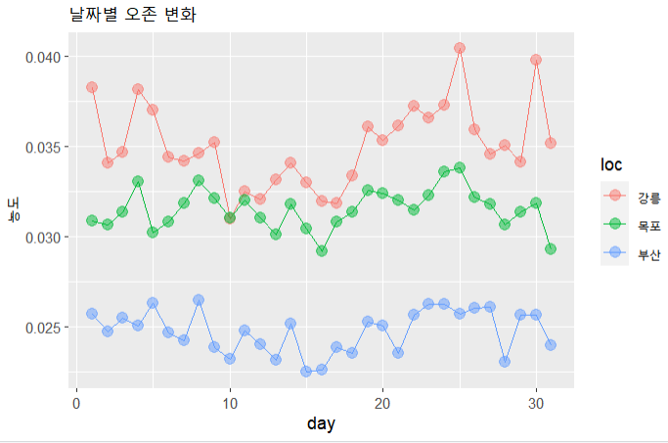
7. 날짜별, 지역별 O3 농도 추이
문제II-8 ds학번 데이터에서 날짜별 O3 평균값을 이용하여
그림과 같이 그래프를 그리도록 (가),(나)를 채우시오.
CODE
# tmp.day <- aggregate( (가) , by=list(day=ds학번$day,loc=ds학번$locname),
FUN=＇mean＇)
Tmp.day$loc = as.factor( (나) )
head(tmp.day)
ggplot(tmp.day, aes(x=day,y=x, colour=loc, group=loc))+
geom_line()+
geom_point(size=3, shape=19, alpha=0.5)+
ggtitle('날짜별 오존 변화')+
ylab('농도')
날짜별, 지역별, o3평균
> head(tmp.hour)
day loc x
1 1 강릉 0.03826573
2 2 강릉 0.03404241
3 3 강릉 0.03468800
4 4 강릉 0.03815100
5 5 강릉 0.03700876
6 6 강릉 0.03440671
86

Slide 87
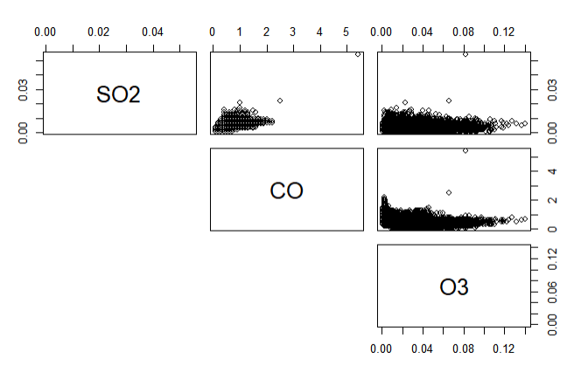

8. 오염물질 농도 간의 상관관계
문제II-9 ds학번 데이터에서 SO2, CO, O3결측값 제거하고
산점도를 그린 후 각 변수간의 상관도를 계산하도록 (가),(나)를
채우시오. SO2와 더 높은 상관이 있는 변수를 쓰시오.
CODE
tmp <- ds학번[,(가)]
tmp <- tmp[complete.cases(tmp),] # SO2, CO, O3결측값 제거
plot(tmp[1:20000,], (나) ) # 산점도(데이터가 많아서 시간이 많이 걸리므로 20000개만 대상
cor(tmp) # 3개변수간의 상관관계
87

Slide 88


9. 오존 최고점과 최저점 확인
문제II-10 ds학번 데이터에서 오존(O3)의 최고치와 최저치를 나타내는 날짜를 알아내도록 (가),(나)를 채우시오.
CODE
#년별, 달별, 지역별 오존 농도를 구함
tmp.yml <- aggregate(ds학번[ (가) ], by=list(year=ds학번$year, month=ds학번$month, (나),
loc=ds학번$locname), FUN='mean’)
# 가장 오존이 높았던 날
idx <- which(tmp.yml$x==max(tmp.yml$x)) #max(tmp.yml$x): tmp.yml$x중 최대값을 갖는 대기정보번호
tmp.yml[idx,] #idx(번호)의 대기정보를 출력
# 가장 오존이 낮았던 날
idx <- which(tmp.yml$x==min(tmp.yml$x)) #min(tmp.yml$x): tmp.yml$x중 최소값을 갖는 대기정보번호
tmp.yml[idx,]
가장 오존이 높았던 날
가장 오존이 낮았던 날
88

Slide 89
오늘도 잘했어요

